Slide 1

ДЕПАРТАМЕНТ ЖКХ И ГОСУДАРСТВЕННОГО ЖИЛИЩНОГО НАДЗОРА ТОМСКОЙ ОБЛАСТИ
Обзор практики
осуществления контроля (надзора) порядка начисления платы за жилищно-коммунальные услуги
За 1 полугодие 2018 г.

Slide 2
Обращения, поступившие в 1 полугодие 2018 г.
(в сравнении с аналогичными периодами 2016 и 2017 г.г.)
показатель/период | 1 п. 2016 г. | 1 п. 2017 г. | 1 п. 2018 г. (на 26.06.2018)
Всего поступило обращений | 2868 | 3082 | 2746
в т.ч. вопросов по тематикам: | 3160 | 3266 | 3063
Содержание и ремонт МКД | 872 (27%) | 1063 (32%) | 1000 (32%)
Порядок начисления и оплаты за ЖКУ | 1099 (35%) | 932 (29%) | 882 (29%)
Уровень и режим обеспечения КУ | 231 (8%) | 335 (10%) | 341 (11%)
Легитимность общих собраний в МКД | 215 (7%) | 184 (6%) | 143 (5%)
Правила пользования жилыми помещениями | 45 (1%) | 55 (2%) | 72 (2%)
Раскрытие информации | 56 (2%) | 119 (3%) | 51 (2%)
Иные вопросы (разъяснения, договорные отношения и пр.) | 642 (20%) | 578 (18%) | 574 (19%)

Slide 3
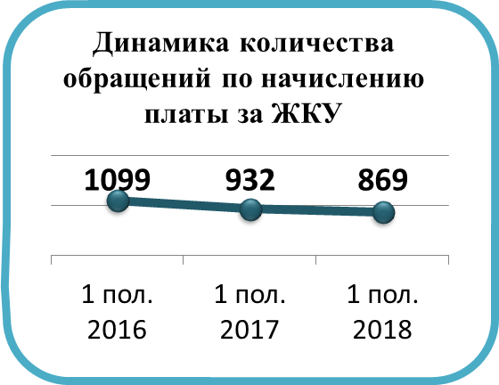
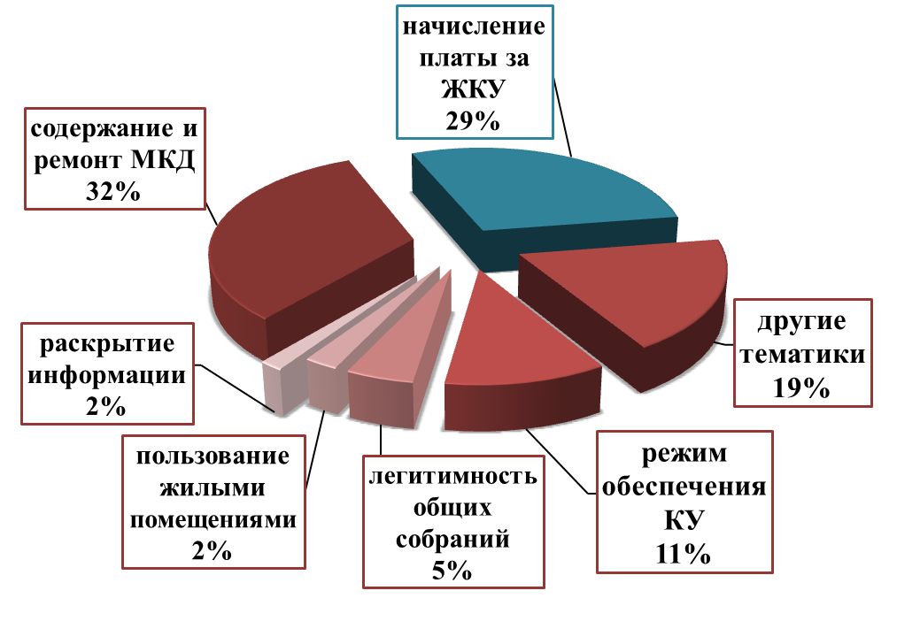

Тематики Обращений,
поступивших в 1 полугодии 2018 г.

Slide 4

Результаты КНД за 1 полугодие 2018 г.
(в сравнении с аналогичным периодом 2017 г.)
показатель/период | 1 пол. 2017 г. | 1 пол. 2018 г.
проведено всего проверок, в т.ч.: | 525 | 621
в рамках лицензионного контроля | 375 | 377
в рамках ГЖН | 150 | 244
выявлено нарушений, в т.ч.: | 604 | 940
в рамках лицензионного контроля | 351 | 658
в рамках ГЖН | 253 | 282
выдано предписаний, в т.ч: | 191 | 259
в рамках лицензионного контроля | 151 | 186
в рамках ГЖН | 40 | 73
составлено протоколов, в т.ч.: | 102 | 131
в рамках лицензионного контроля | 45 | 32
в рамках ГЖН | 57 | 99
выдано предостережений | 0 | 49

Slide 5
Результаты КНД за 1 полугодие 2018 г.
в части контроля порядка начисления платы за ЖКУ
проведены 162 внеплановые проверки, в т.ч.
в рамках лицензионного контроля | 77
в рамках ГЖН | 85
выявлено 71 нарушение, выданы предписания, в т.ч.
в рамках лицензионного контроля | 51
в рамках ГЖН | 20
на сумму 2248 тыс. руб. произведен перерасчет
в рамках лицензионного контроля | 1451 тыс. руб.
в рамках ГЖН | 797 тыс. руб.

Slide 6

Наиболее часто допускаемые нарушения требований к порядку начисления платы за ЖКУ
расчет платы за ЖУ в размере, превышающем утвержденный общим собранием
неправильное начисление платы за коммунальные ресурсы, потребленные в целях содержания общего имущества, в том числе связанные с:
  недостоверными данными о площади дома и площади мест общего пользования
  неправильным применением Приказа Департамента от 31.05.2017 № 20 «Об утверждении нормативов потребления коммунальных ресурсов в целях содержания общего имущества в многоквартирном доме на территории Томской области»
неправильное начисление платы за КУ в связи с неправильным применением Правил предоставления коммунальных услуг от 06.05.2011 № 354

Slide 7
Необходимые меры, направленные на недопущение нарушений требований к порядку начисления платы за ЖКУ
при начислении размера платы за ЖУ руководствоваться решениями общих собраний (членов ТСЖ, ЖК)
проводить актуализацию технической документации на дом (не реже 1 раз в 5 лет), в том числе с целью уточнения общей площади дома, помещений, входящих в состав общего имущества
проводить разъяснительную работу с собственниками помещений и советами домов по вопросам начисления платы за ЖКУ, доводить до их сведения предложения об увеличении размера платы с обоснованием такого увеличения, отчетной документации и иной информации, связанной с оказанием услуг и выполнением работ по содержанию и ремонту дома
проводить актуализацию информации о собственниках и пользователях жилых помещений
обеспечить единовременное и своевременное снятие показаний ОДПУ и ИПУ
обеспечить надлежащую эксплуатацию ОДПУ
обеспечить правильное применение формул расчета платы за КУ

Slide 8
ДЕПАРТАМЕНТ ЖКХ И ГОСУДАРСТВЕННОГО ЖИЛИЩНОГО НАДЗОРА ТОМСКОЙ ОБЛАСТИ
СПАСИБО ЗА ВНИМАНИЕ!

